Slide 1
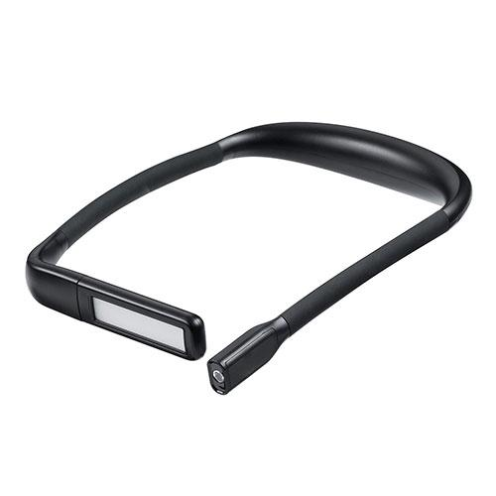
【提案書】
サンワサプライ 首掛けLEDライト ネックライト 読書灯 充電式 調光 防水規格IPX4 ブラック 最大180ルーメン
ライトを首にかけるという発想。向きや角度を自由に調整でき、アーム部分も自由自在。さらに明るさも調整できるため、さまざまな状況で両手作業を行いながらも利用することが可能！
特徴
納期
納期スペース
仕様
素材 : ABS樹脂、シリコン サイズ : 約W250×D160×H30mm
重量 : 約165g 生産国 : 中国
備考 : コネクタ：USB Type-C 電源：リチウムイオン電池 連続使用時間：スポットLED/約8時間、広範囲LED/約8時間(一番明るい場合)、約72時間(一番暗い場合) バッテリー容量：1800mAh 充電時間：約4時間
お見積
お見積りスペース

